Slide 1


3. Prstencová fontána
Michal Šturc
Úvodné sústredenie TMF 2025
21. 10. 2025, Bratislava

Slide 2
Zadanie
Keď plochý kovový prstenec spadne z určitej výšky do nádrže s vodou, vytvorí sa vysoká fontána. Ako závisí maximálna výška fontány od parametrov prstenca?

Slide 3
Zadanie
Keď plochý kovový prstenec spadne z určitej výšky do nádrže s vodou, vytvorí sa vysoká fontána. Ako závisí maximálna výška fontány od parametrov prstenca?

Slide 4
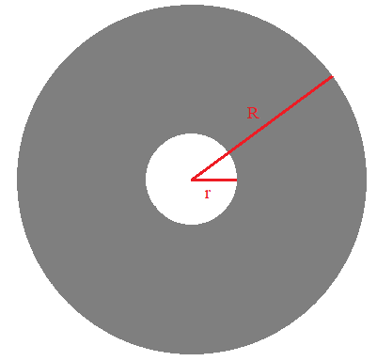

Plochý kovový prstenec
Prstenec má 4 parametre: vnútorný polomer, vonkajší polomer, výšku a materiál (hustotu)

Slide 5
Plochý kovový prstenec
Dostupné riešenie: závažie na činku
  + Rôzne hmotnosti a vonkajšie polomery
  - Viac-menej konštantný vnútorný polomer

Slide 6
Plochý kovový prstenec
Dostupné riešenie: závažie na činku
  + Rôzne hmotnosti a vonkajšie polomery
  - Viac-menej konštantný vnútorný polomer
Pekné riešenie: vybrúsenie z oceľového/hliníkového disku
  + Kontrola všetkých parametrov
  - Cena a čas

Slide 7
Plochý kovový prstenec
Dostupné riešenie: závažie na činku
  + Rôzne hmotnosti a vonkajšie polomery
  - Viac-menej konštantný vnútorný polomer
Pekné riešenie: vybrúsenie z oceľového/hliníkového disku
  + Kontrola všetkých parametrov
  - Cena a čas
Alternatívne riešenie: keramický prstenec
  + Kontrola všetkých parametrov
  - Nie je kovový, budete si to musieť obhájiť

Slide 8
Zadanie
Keď plochý kovový prstenec spadne z určitej výšky do nádrže s vodou, vytvorí sa vysoká fontána. Ako závisí maximálna výška fontány od parametrov prstenca?

Slide 9
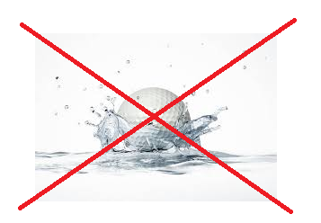
Vytvorenie fontány
Nie je vytlačenie vody dopadajúcim telesom

Slide 10
Vytvorenie fontány
Uzatvorenie hladiny nad dopadajúcim objektom
Vyplnenie vzduchovej dutiny

Slide 11
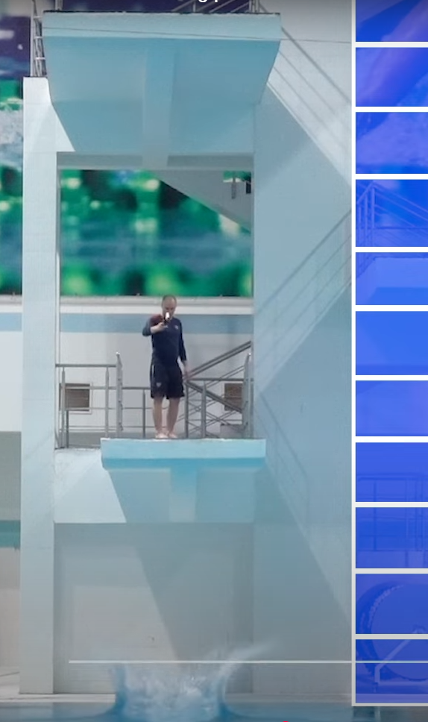
Vytvorenie fontány
Toto nie

Slide 12
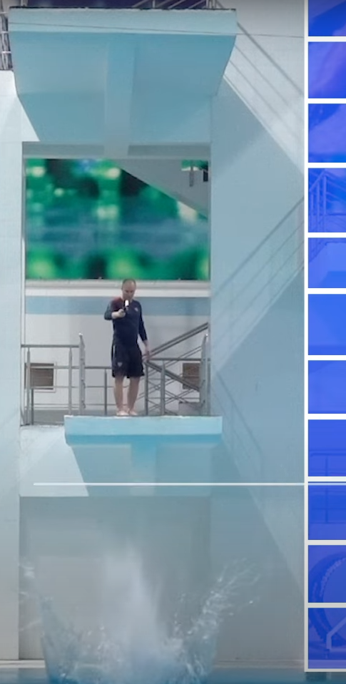
Vytvorenie fontány
Hladina sa uzatvára

Slide 13
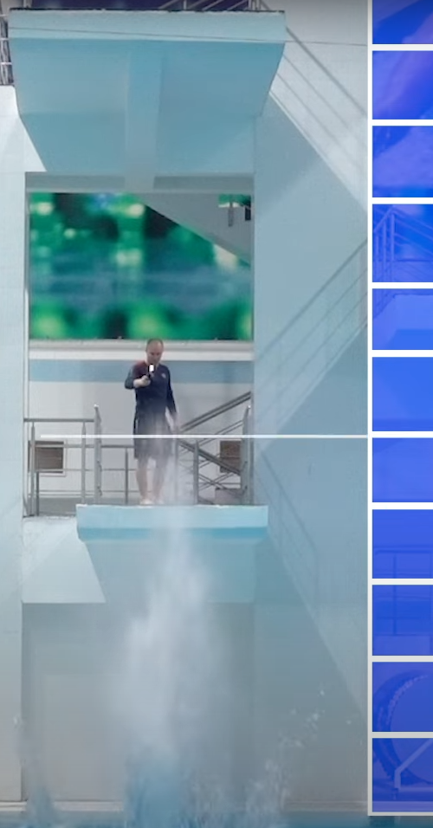
Vytvorenie fontány
Vzduchová bublina sa vypĺňa

Slide 14
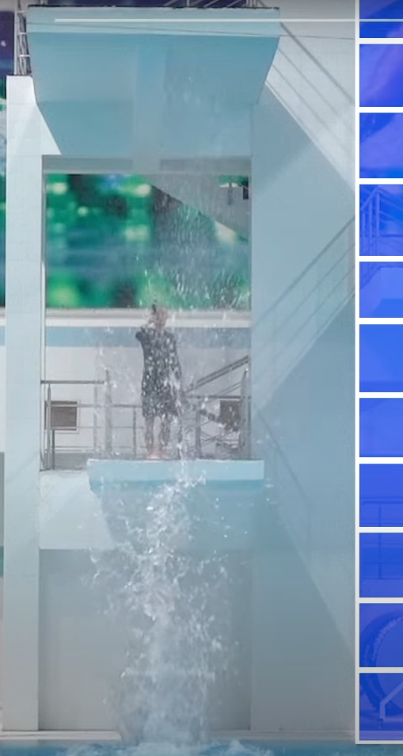
Vytvorenie fontány
Vytvorí sa fontána

Slide 15
Fontána a prstenec
Prečo prstenec?

Slide 16
Fontána a prstenec
Prečo prstenec?
Nestačí disk? Alebo guľa?

Slide 17
Fontána a prstenec
Prečo prstenec?
Nestačí disk? Alebo guľa?
Otvor v prstenci – rovnica kontinuity?

Slide 18
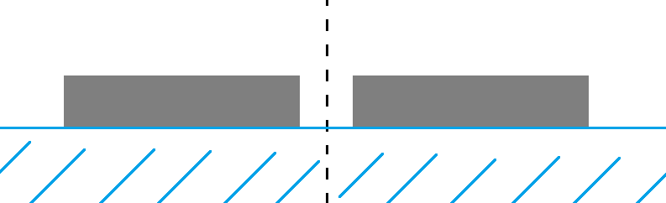
Fontána a prstenec I
Otvor v prstenci – rovnica kontinuity?

Slide 19
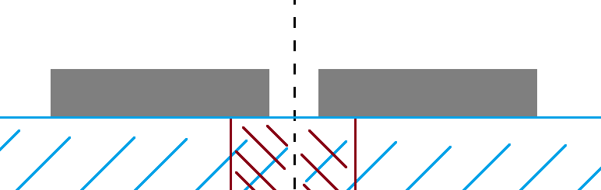
Fontána a prstenec I
Otvor v prstenci – rovnica kontinuity?

Slide 20
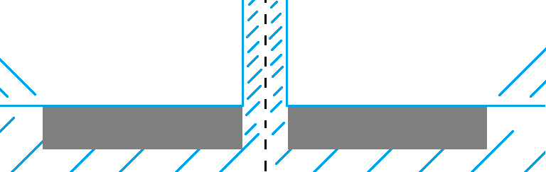
Fontána a prstenec I
Otvor v prstenci – rovnica kontinuity?

Slide 21

Fontána a prstenec I
Otvor v prstenci – rovnica kontinuity?
$$v≈\frac{V}{S×t}$$

Slide 22

Fontána a prstenec II
Zrážka zatvárajúcej sa hladiny so stredným stĺpcom vody?

Slide 23
Zadanie
Keď plochý kovový prstenec spadne z určitej výšky do nádrže s vodou, vytvorí sa vysoká fontána. Ako závisí maximálna výška fontány od parametrov prstenca?

Slide 24

Vysoká fontána
Ťažší prstenec $→$ vyššia fontána (zjavne)

Slide 25

Vysoká fontána
Ťažší prstenec $→$ vyššia fontána (zjavne)
Definovať výšku cez pomer výšky fontány z gule s rovnakou hmotnosťou?

Slide 26
Čo s úlohou?
Ktorý z troch módov tvorby fontány sa naozaj realizuje?

Slide 27
Čo s úlohou?
Ktorý z troch módov tvorby fontány sa naozaj realizuje?
Zavretie hladiny – nezávisí od vnútorného polomeru prstenca

Slide 28
Čo s úlohou?
Ktorý z troch módov tvorby fontány sa naozaj realizuje?
Zavretie hladiny – nezávisí od vnútorného polomeru prstenca
Výtrysk cez stred – nezávisí od vonkajšieho polomeru prstenca

Slide 29
Čo s úlohou?
Ktorý z troch módov tvorby fontány sa naozaj realizuje?
Zavretie hladiny – nezávisí od vnútorného polomeru prstenca
Výtrysk cez stred – nezávisí od vonkajšieho polomeru prstenca
Zrážka zatvárajúcej sa hladiny s výtryskom – závisí od oboch polomerov

